Slide 2
শিক্ষার্থী বন্ধুরা তোমরা কেমন আছো?
আজকের
সবাইকে
মাল্টিমিডিয়া
ক্লাসে
স্বা
গ
ত
ম

Slide 3
পরিচিতি
সুরজীৎ কুমার নন্দী
সহকারি শিক্ষক
খালিয়া রাজা রাম ইনস্টিটিউশন
মোবাইলঃ ০1৭৩৩১৫৯৫৩৯
E-mail: surajitnandi1983s@gmail.com
বিষয়ঃ তথ্য ও যোগাযোগ প্রযুক্তি
শ্রেণিঃনবম-দশম
অধ্যায়ঃ প্রথম
ডিজিটাল বাংলাদেশ

Slide 4
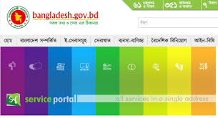
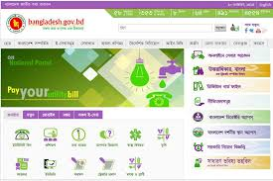
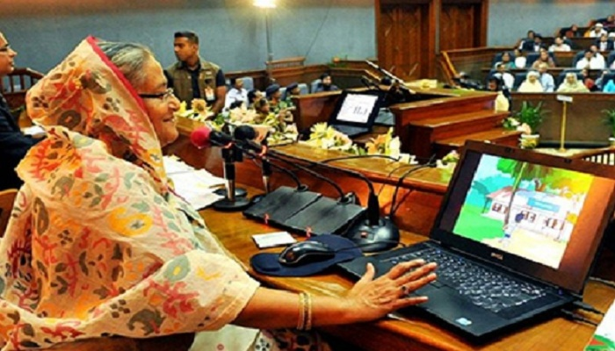
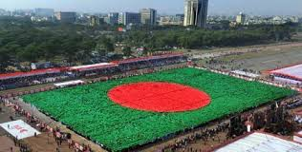
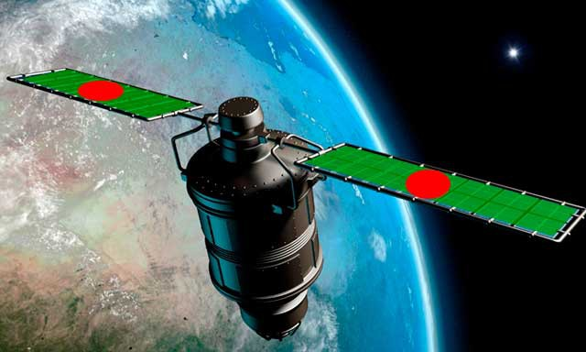
এসো কিছু ছবি দেখি

Slide 5
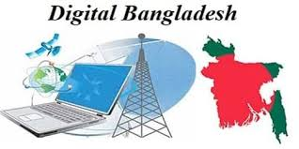
আজকের পাঠ
ডিজিটাল বাংলাদেশ

Slide 6
শিখনফল
এই পাঠ শেষে শিক্ষার্থীরা…
১. ডিজিটাল বাংলাদেশ কী বলতে পারবে।
২. ডিজিটাল বাংলাদেশের সুবিধা ব্যাখ্যা করতে পারবে ।
৩. ডিজিটাল বাংলাদেশ ‘রূপকল্প ২০২১’ বর্ণনা করতে পারবে ।

Slide 7
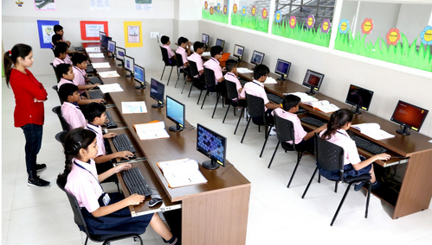
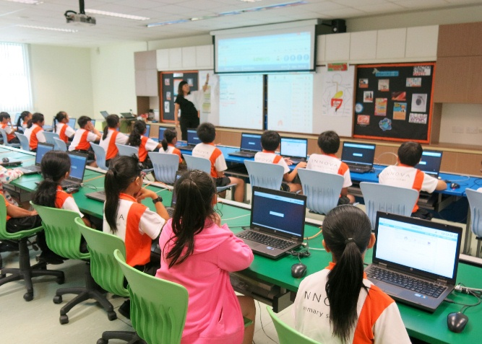
ডিজিটাল বাংলাদেশ গড়ার জন্য বাংলাদেশ সরকার একটি বড় উদ্যোগ নিয়েছেন।

Slide 8
ডিজিটাল বাংলাদেশ
‘ডিজিটাল বাংলাদেশ’ একটি প্রত্যয়, একটি স্বপ্ন,যা বাংলাদেশের সাম্প্রতিক সময়ে সবচেয়ে আলোচিত বিষয়। বিরাট এক পরিবর্তন ও ক্রান্তিকালের মধ্য দিয়ে বাংলাদেশ এখন এগিয়ে চলছে। একুশ শতকে বাংলাদেশকে ডিজিটাল বাংলাদেশ হিসেবে গড়ে তোলার লক্ষ্য নিয়ে ৬ জানুয়ারি ২০০৯ শেখ হাসিনা বাংলাদেশ সরকারের প্রধানমন্ত্রী হিসেবে দ্বিতীয়বারের মতো শপথ নেন। ২০২১ সালে স্বাধীনতার সুবর্ণজয়ন্তী পালনের বছরে বাংলাদেশকে একটি মধ্যম আয়ের দেশ এবং তথ্যপ্রযুক্তিনির্ভর ‘ডিজিটাল বাংলাদেশ’ বিনির্মাণই ছিল তাদের নির্বাচনী ইশতেহারের প্রধান বিষয়।

Slide 9
একক কাজ-
সময়-5মিনিট
১. কত শতকে মধ্যে বাংলাদেশ ডিজিটাল বাংলাদেশ হিসেবে গড়ে উঠবে?

Slide 10
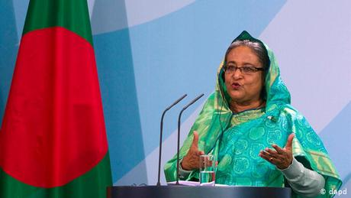
ডিজিটাল বাংলাদেশ ঘোষণা

Slide 11
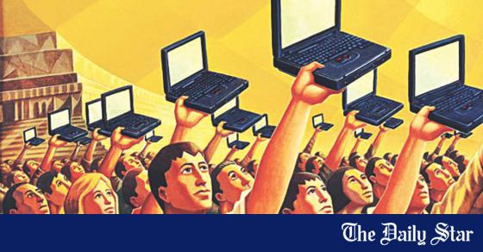
ডিজিটাল বাংলাদেশ ঘোষণা
১২ ডিসেম্বর, ২০০৮ বাংলাদেশ আওয়ামী লীগ তাদের নির্বাচনী ইশতেহারে ঘোষণা করে যে ‘২০২১ সালে স্বাধীনতার ৫০ বছরে বাংলাদেশ ‘ডিজিটাল বাংলাদেশে’ পরিণত হবে।একটি উন্নত দেশ, সমৃদ্ধ ডিজিটাল সমাজ, একটি ডিজিটাল যুগের জনগোষ্ঠী, রূপান্তরিত উৎপাদনব্যবস্থা, নতুন জ্ঞানভিত্তিক অর্থনীতি—সব মিলিয়ে একটি জ্ঞানভিত্তিক সমাজ গঠনের স্বপ্নই দেখিয়েছেন প্রধানমন্ত্রী শেখ হাসিনা। ডিজিটাল বাংলাদেশ বস্তুত জ্ঞানভিত্তিক সমাজ প্রতিষ্ঠার প্রথম সোপান। একাত্তরে মহান মুক্তিযুদ্ধের মধ্য দিয়ে আমরা আমাদের পরবর্তী প্রজন্মের জন্য যে সমৃদ্ধি ও উন্নত জীবন প্রতিষ্ঠা করতে চেয়েছিলাম, ডিজিটাল বাংলাদেশ আমাদের সেই স্বপ্ন পূরণ করবে। ‘বাংলাদেশ কম্পিউটার সমিতি’ ১৭ থেকে ১২ নভেম্বর ২০০৯-এ ‘ডিজিটাল বাংলাদেশ সামিট’ নামক এ বিষয়ে প্রথম শীর্ষ সম্মেলনের আয়োজন করে, যাতে ডিজিটাল বাংলাদেশ প্রতিষ্ঠা এবং অগ্রাধিকারের বিষয়গুলো আলোচিত হয়।আর এভাবেই বিভিন্ন সরকারি ও বেসরকারি কর্মসুচী গ্রহণের মাধ্যমে বাংলাদেশ একটি ডিজিটাল বাংলাদেশ এ পরিণত হবার পথে এগিয়ে চলেছে।

Slide 12
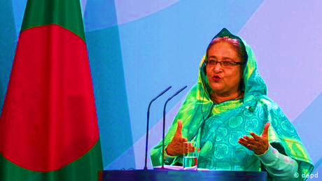
ডিজিটাল বাংলাদেশ ‘রূপকল্প ২০২১’
১. আওয়ামী লীগের ইশতেহার
নবম জাতীয় সংসদ নির্বাচনে বাংলাদেশ আওয়ামী লীগের নির্বাচনী ইশতেহার ‘দিন বদলের সনদ’-এর অংশ হিসেবে ‘২০২১ সালের মধ্যে ডিজিটাল বাংলাদেশ’-এর উদ্ভব ৷ ২০০৮ সালের ২৯ ডিসেম্বর অনুষ্ঠিত নির্বাচনকে সামনে রেখে ২০০৮ সালের ১২ ডিসেম্বর এ ঘোষণা দেয়া হয়।

Slide 13
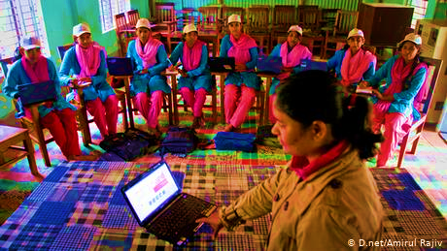
কম পরিশ্রমে, স্বল্প ব্যয়ে মানুষের দোরগোড়ায় সেবা
ডিজিটাল বাংলাদেশ হলো তথ্য প্রযুক্তি সমৃদ্ধ বাংলাদেশ যেখানে আধুনিক তথ্য ও যোগাযোগ প্রযুক্তির সকল সুবিধা ব্যবহার করে অল্প সময়ে, কম পরিশ্রমে, স্বল্প ব্যয়ে, মানুষের দোরগোড়ায় তথ্য ও সেবা পৌঁছানোর নিশ্চয়তা দান৷

Slide 14
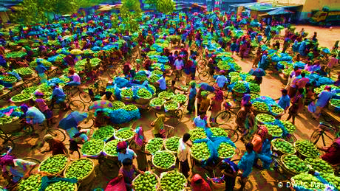
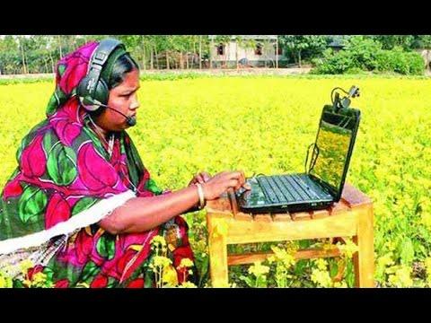
কম পরিশ্রমে, স্বল্প ব্যয়ে কৃষকদের দোরগোড়ায় সেবা
কৃষিক্ষেত্রেও লেগেছে তথ্যপ্রযুক্তির ছোঁয়া৷ সারাদেশে স্থাপিত প্রায় ২৪৫ কৃষি তথ্য যোগাযোগ কেন্দ্রে ভিডিও কনফারেন্সিংয়ের মাধ্যমে বিশেষজ্ঞ পর্যায়ের কৃষি সেবা প্রদান করা হচ্ছে৷

Slide 15
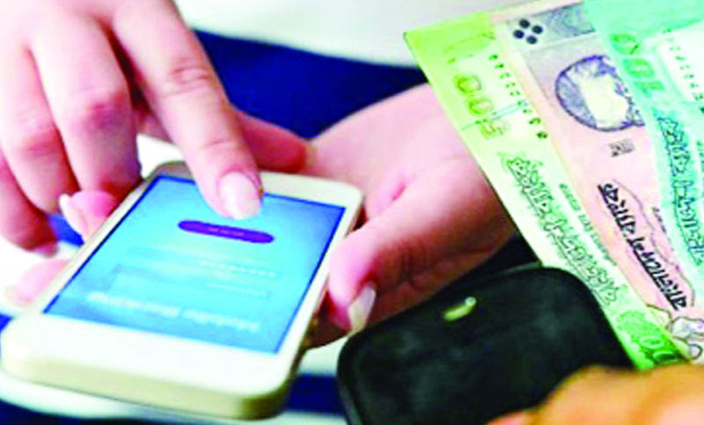
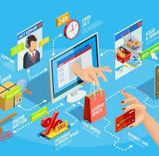
মোবাইল ব্যবহার করে পন্যের অর্ডার প্রদান।

Slide 16
অনলাইনে পন্য অর্ডার দিলে সাথে সাথে পৌছে যায়।
পণ্য আসার পর মূল্য পরিশোধ।

Slide 17
জোড়ায় কাজ-
সময়-৭ মিনিট
ডিজিটাল বাংলাদেশের ৪টি সুবিধা লেখ।

Slide 18
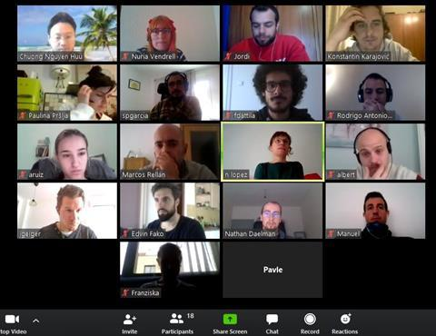
শিক্ষার্থীরা অনলাইনে ক্লাস করছে

Slide 19
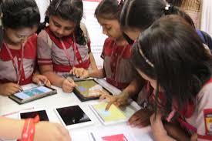
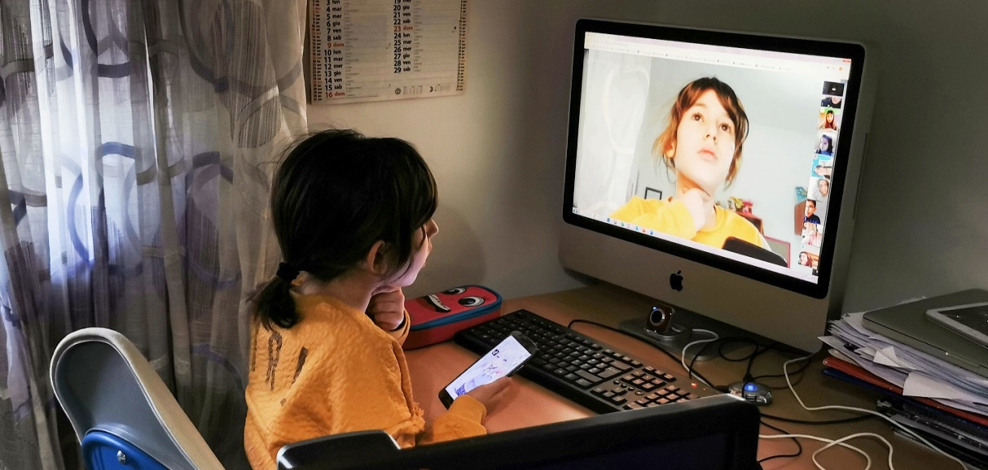
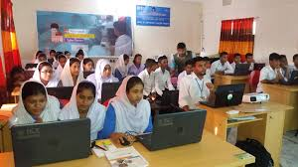
শিক্ষার্থীরা অনলাইনে ক্লাস করছে

Slide 20
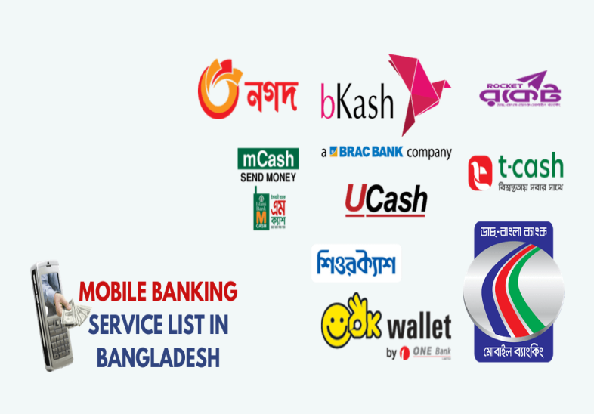
মোবাইল ব্যাংকিং এর মাধ্যামে শিক্ষার্থীরা বেতন পরিশোধ করছে।

Slide 21
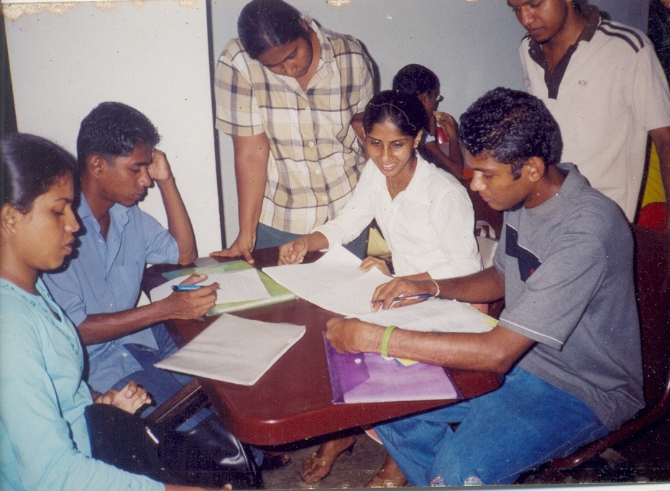
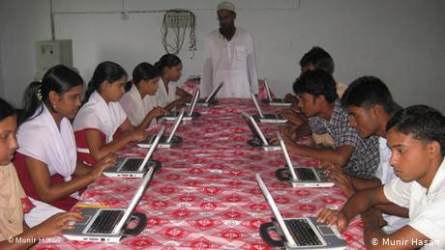
দলগত কাজ
করোনা ভাইরাসের কারনে তোমাদের বিদ্যালয় বন্ধ থাকায় তোমরা ঘরে বসে অনলাইনে ক্লাস করছো । এই অনলাইনে ক্লাস করা ডিজিটাল বাংলাদেশ গড়তে কতটুকু যুক্তযুক্তি বলে তুমি মনে কর।

Slide 22
বাড়ীর কাজ
ডিজিটাল বাংলাদেশের চূড়ান্ত লক্ষ্য কি তা ব্যাখ্যা কর ।

Slide 23
ধ
ন্য
বা
দ

